Slide 1
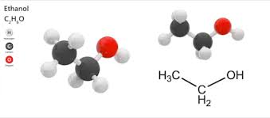
KİM224 ORGANİK KİMYA MÜH.FAK. KİMYA MÜH. BÖLÜMÜ
BÖLÜM 4: ALKOLLER

Slide 2
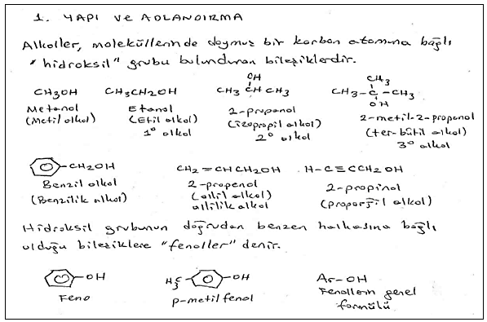

Slide 3
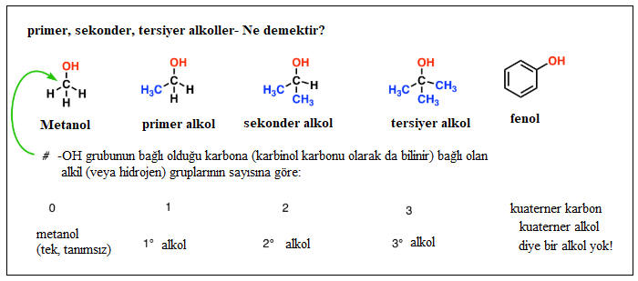
OH içeren bütün fonksiyonlu gruplar, alkol değildir. Örneğin, karbonil grubuna (C=O) bağlı OH grubu içeren bileşikler, karboksilik asit, OH grubunun çift bağa (alken C atomu) bağlı olduğu bileşik sınıfı ise ‘Enol” şeklinde adlandırılır. Yan yana iki C atomuna bağlı iki OH grubu (geminal diol) içeren bileşikler ise glikoller ( etilen glikol, propilen glikol) olarak adlandırılmaktadır.

Slide 4
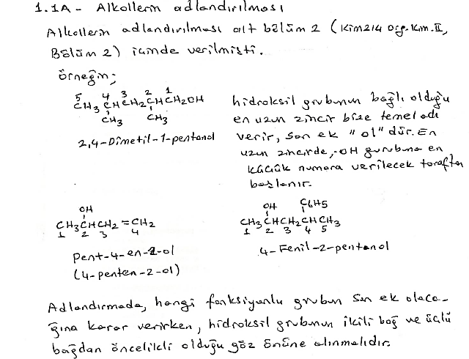

Slide 5
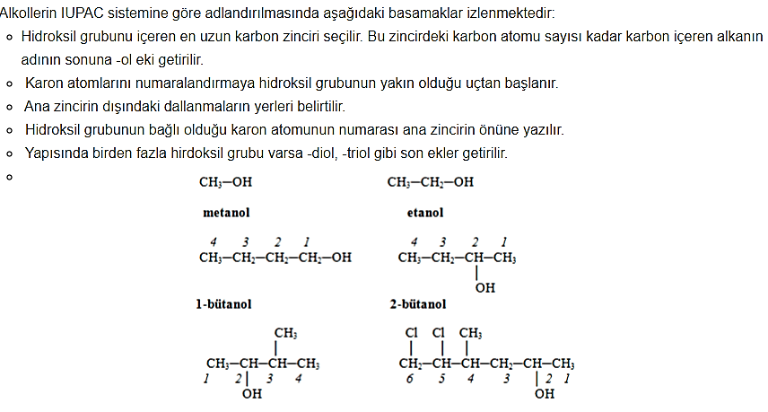

Slide 6
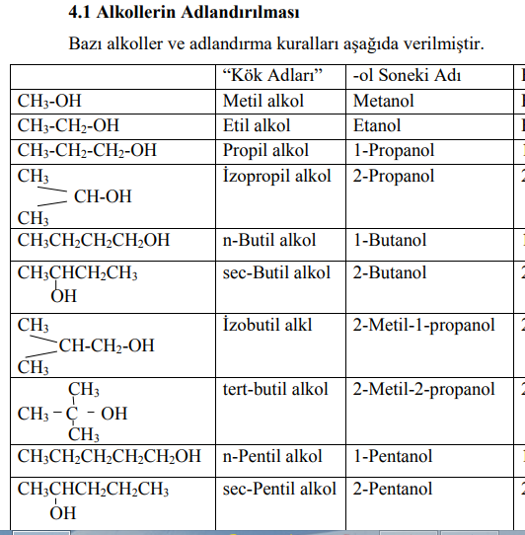

Slide 7
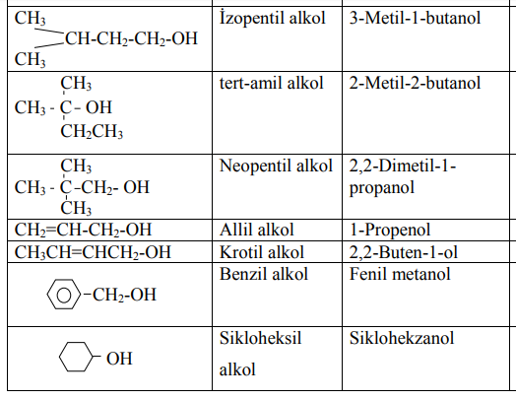

Slide 8
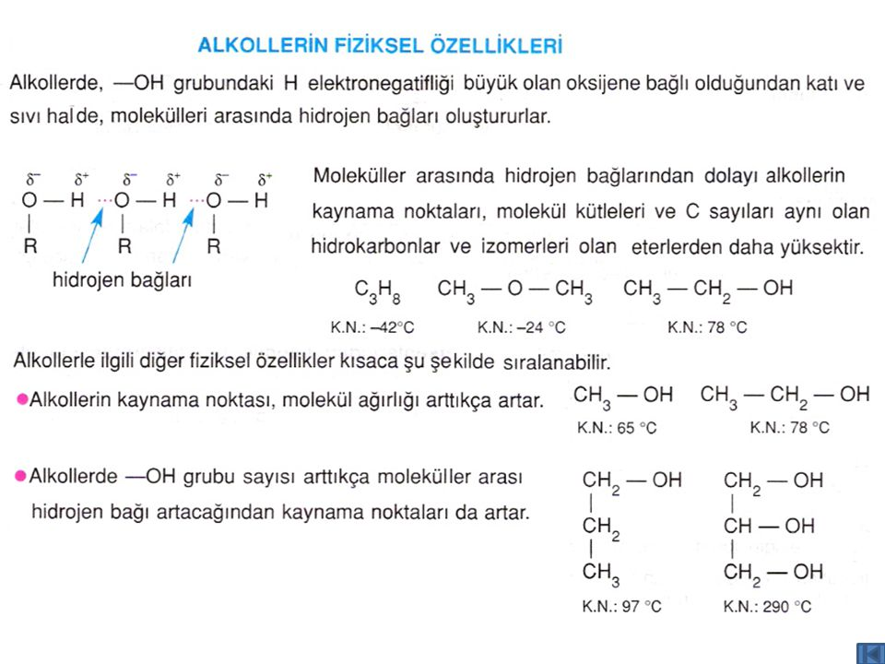

Slide 9
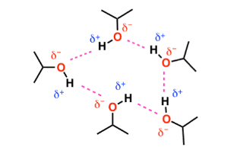
Hidrojen bağları ile birbirine bağlanan alkol molekülleri arasındaki güçlü etkileşmeler, kaynama noktasını yükseltir.

Slide 10
Tek OH grubu ile iki OH grubu içeren yaklaşık aynı kütledeki iki bileşiğin, kaynama noktalarının birbirinden çok farklı olmasının sebebi de yine hidrojen bağı etkisidir. Çünkü, iki OH grubu içeren molekül, kendi arasında daha çok ve daha güçlü hidrojen bağları ile daha büyük bir polimer oluşturur..
1- propanol
Etilen glikol
(visinal diol, komşu diol)
M.K
62, K.N 197 ºC
M.K 60,1 K.N 97 ºC
Alkoller genellikle aynı molekül kütleli diğer hidrokarbonlara kıyasla daha yüksek kaynama noktasına sahiptir. Bu, alkol moleküllerinin hidroksil grupları arasındaki moleküller arası hidrojen bağından kaynaklanmaktadır. Genel olarak, alkollerin kaynama noktası, alifatik karbon zincirindeki karbon atomlarının sayısındaki artışla artar. Öte yandan, alifatik karbon zincirlerinde dallanma artışı ile kaynama noktası azalır, Van der Waals kuvvetleri yüzey alanında bir azalma ile azalır. Dolayısıyla birincil alkollerin kaynama noktası daha yüksektir

Slide 11
Alkollerin Çözünürlüğü
Alkolün suda çözünürlüğü, mevcut hidroksil grubu tarafından yönetilir. Alkol içindeki hidroksil grubu moleküller arası hidrojen bağının oluşumunda rol oynar. Böylece, su ve alkolü suda çözünür hale getiren alkol molekülleri arasında hidrojen bağları oluşur. Bununla birlikte, hidroksil grubuna bağlı alkil grubu, hidrofobik yapıdadır. Böylece, alkolün çözünürlüğü alkil grubunun büyüklüğündeki artışla azalır.
Alkollerin Asitliği
Alkoller, ilgili alkoksidi oluşturmak için sodyum, potasyum vb. aktif metallerle reaksiyona girer. Alkollerin bu reaksiyonları asidik yapılarını gösterir. Alkolün asidik doğası -OH bağının polaritesinden kaynaklanmaktadır. Hidroksil grubuna, elektron salıcı bir grup eklendiğinde alkollerin asitliği azalır, çünkü oksijen atomundaki elektron yoğunluğunu arttırır. Dolayısıyla, birincil alkoller genellikle ikincil ve üçüncül alkollerden daha asidiktir. Oksijen atomunda paylaşılmamış elektronların varlığı nedeniyle, alkoller de Bronsted bazları olarak davranabilir.

Slide 12
Alkollerin Kimyasal Özellikleri
Alkoller, C-O bağının ve O-H bağının kırılması sebebiyle çeşitli kimyasal reaksiyonlar verir. Alkollerin bazı önemli kimyasal reaksiyonları şunlardır:
1. Yükseltgenme reaksiyonları
Alkoller, çeşitli yükseltgenler (veya elektrokimyasal yöntemler ile) ile asidik veya bazik ortamlarda electron vererek, aldehit, keton veya karboksilik asitler vermek üzere yükseltgenir.

Slide 13
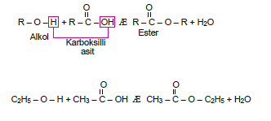
Alkol dehidrasyonu
Alkoller, protik asitli ortamda bir mol su kaybederek alken oluştur. Bir molekülden su ayrılmasına dehitratasyon veya dehidrasyon denir.
Ester Oluşumu

Slide 14
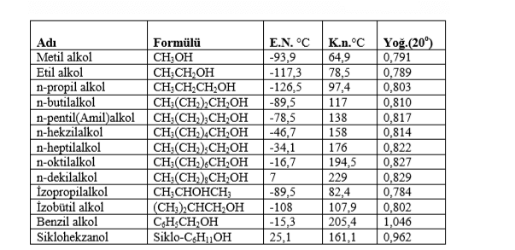
BAZI ALKOLLERİN FİZİKSEL ÖZELLİKLERİ

Slide 15
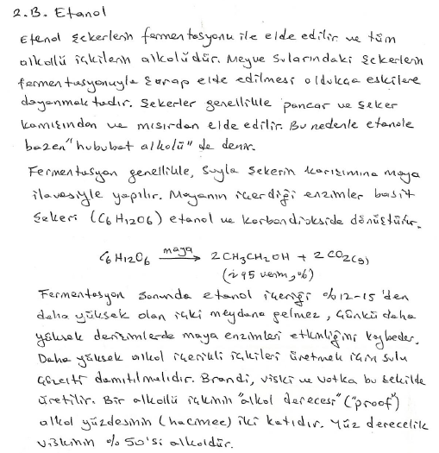

Slide 16
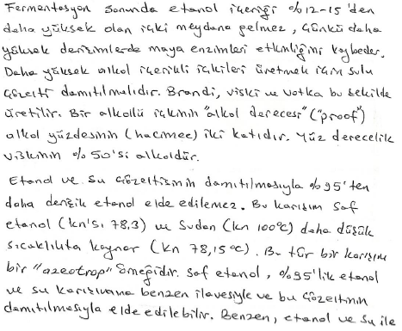

Slide 17
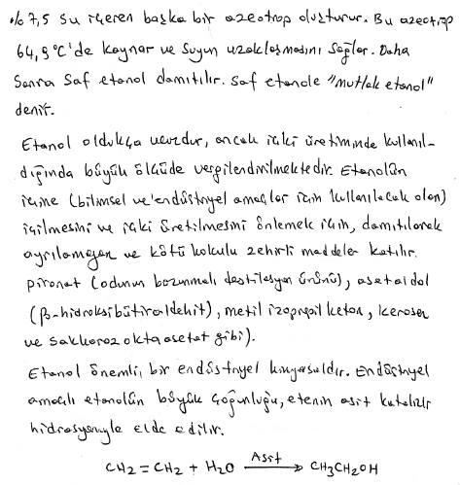

Slide 18
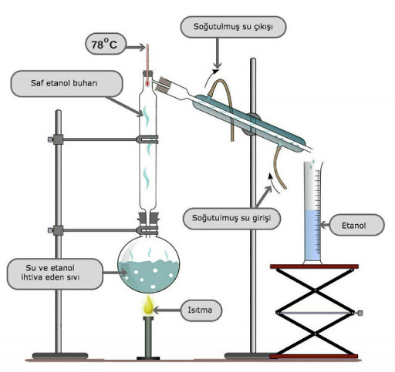
ETİL ALKOLÜN SAFLAŞTIRILMASI (DAMITMA-DESTİLASYON)

Slide 19
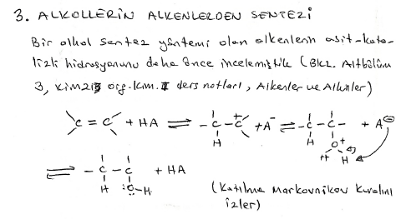
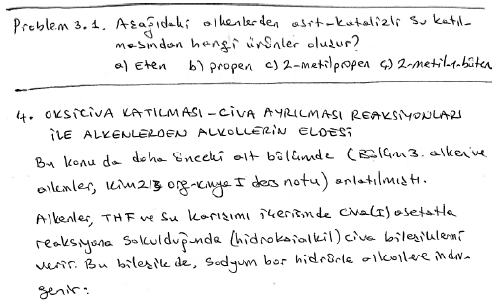

Slide 20
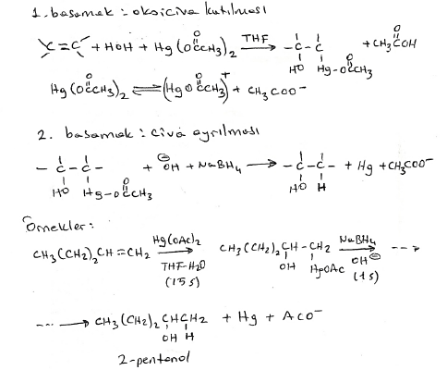

Slide 21
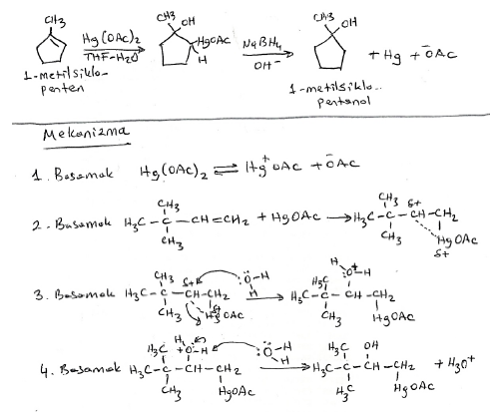

Slide 22
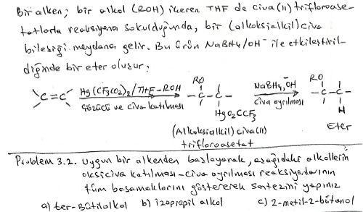

Slide 23
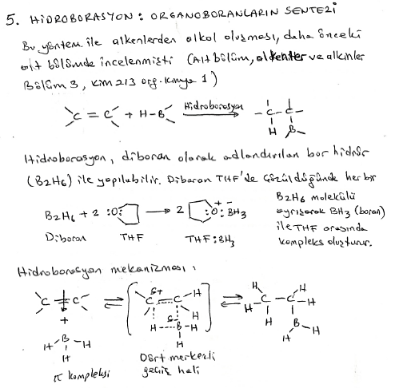

Slide 24
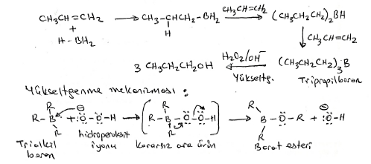
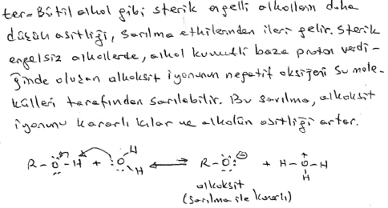

Slide 25
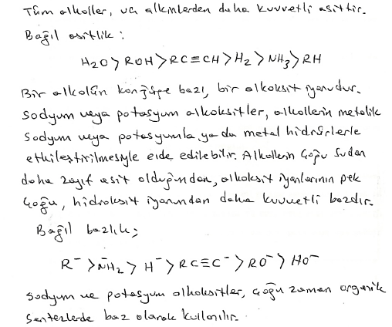

Slide 26
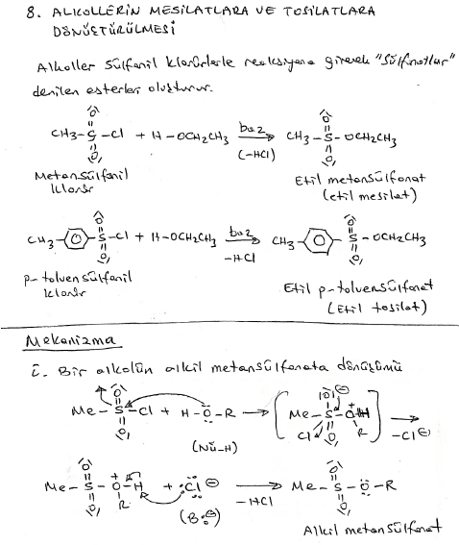

Slide 27
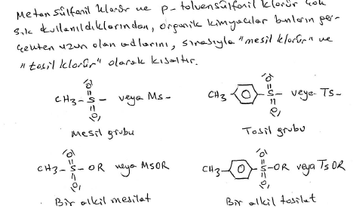

Slide 28
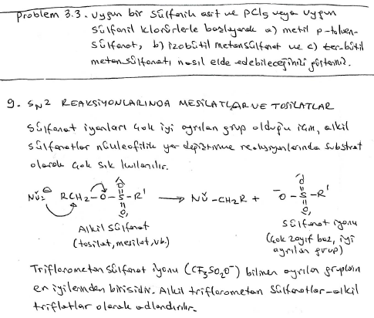

Slide 29
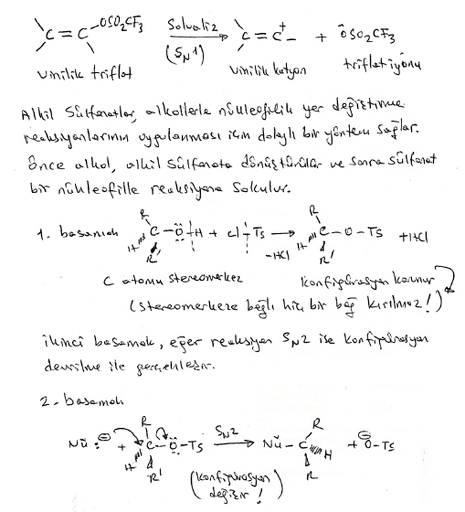

Slide 30
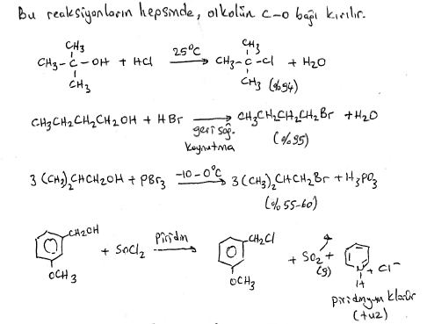

Slide 31
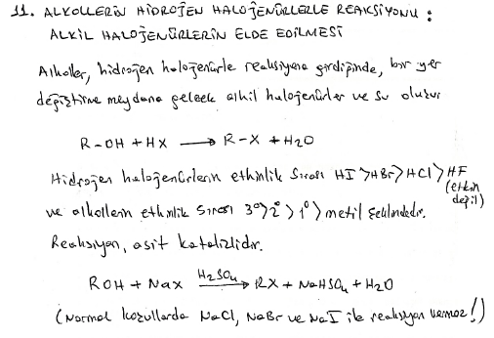

Slide 32
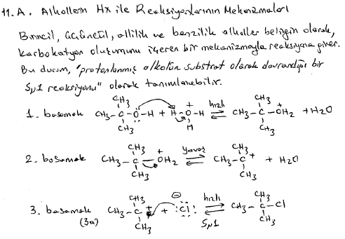

Slide 33
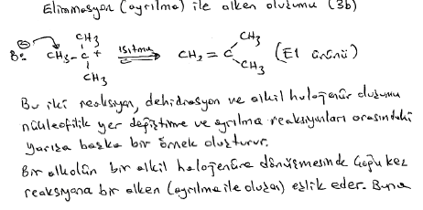
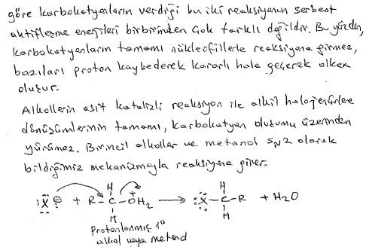

Slide 34
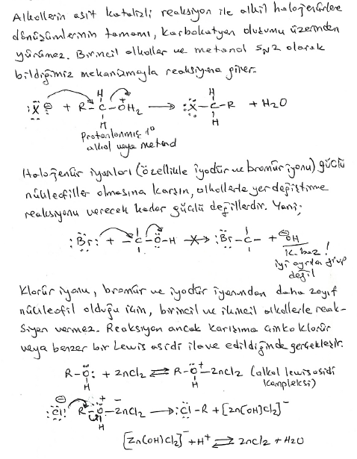

Slide 35
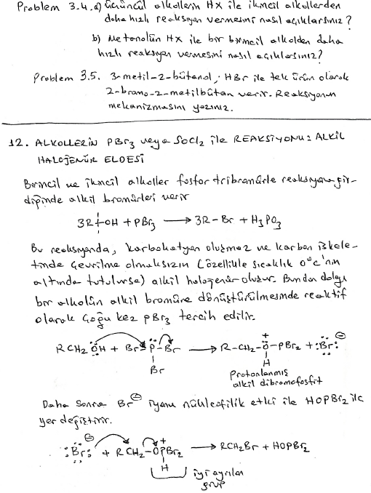

Slide 36
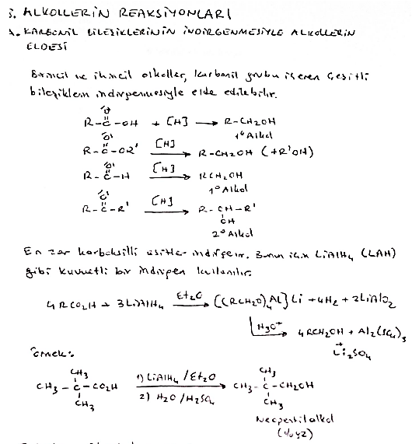

Slide 37
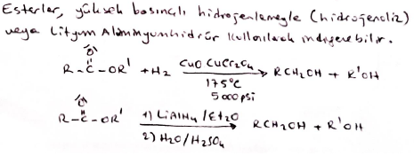
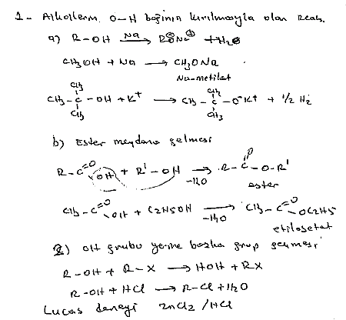

Slide 38
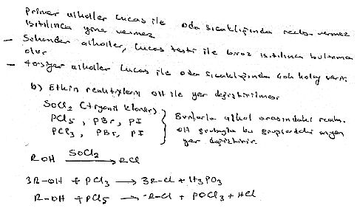
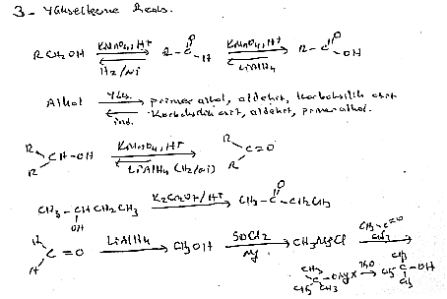

Slide 39
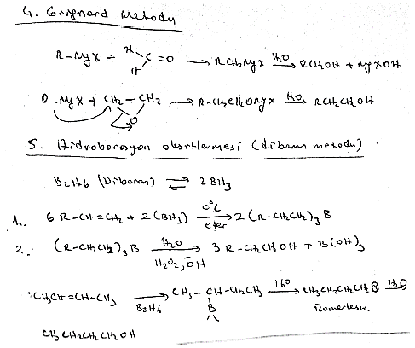

Slide 40
BÖLÜM SONU

